Slide 1
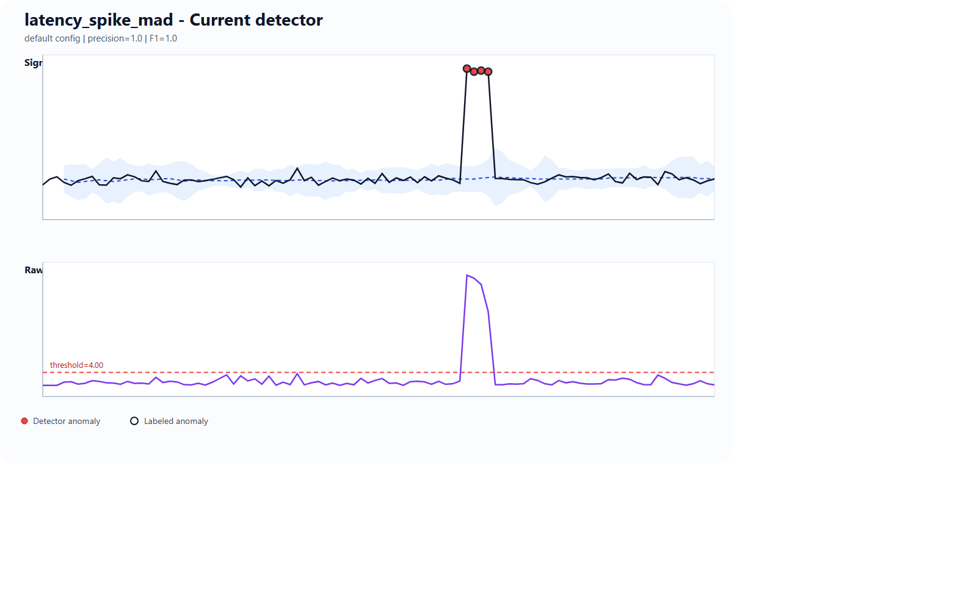
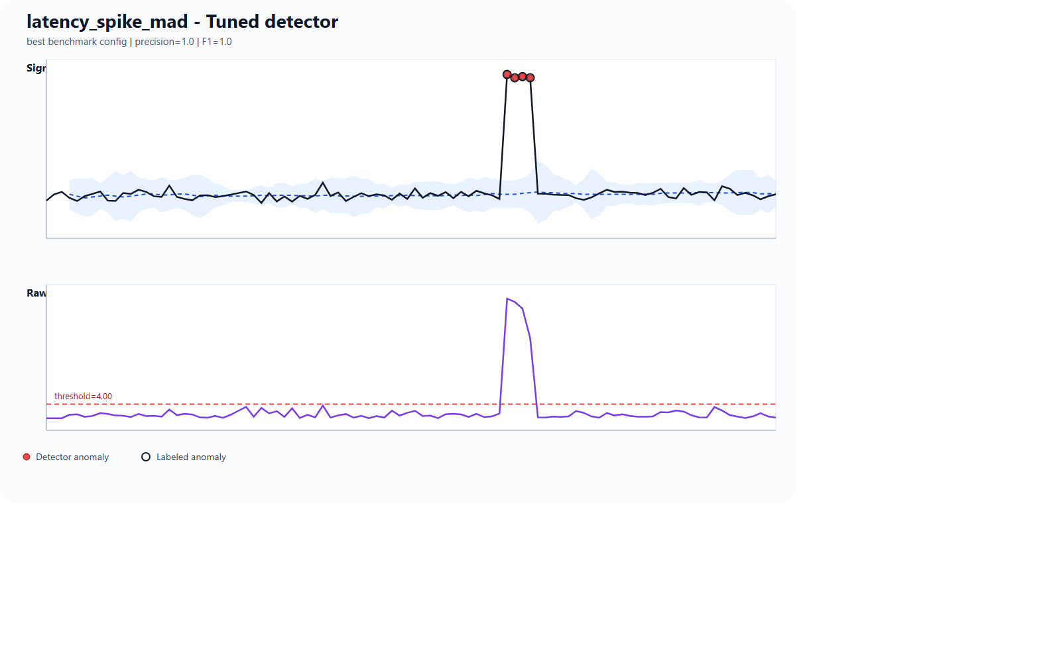
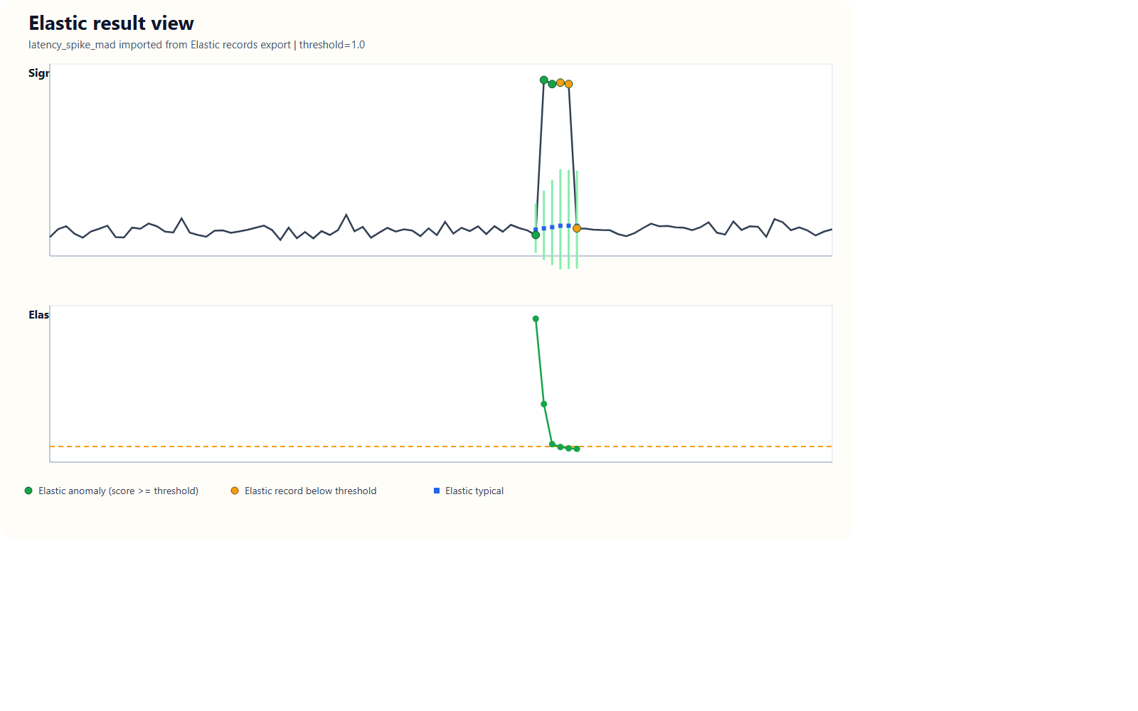
VISUAL BENCHMARK
Latency spike
Kisa ve yuksek amplitudlu spike patternde default ve tuned profil tam skor veriyor.
Bizim detector | Default
Bizim detector | Tuned
Elastic ML | Real export
Gorsel yorum
Bizim detector spikei temiz sekilde ayiriyor; Elastic ayni veri setinde daha muhafazakar kaliyor.

